Slide 1
पाठ-33
रोगी हस्तक्षेप तकनीक
)kjk
l0m0fu0@,0,u0,e0
veunhi dkSj

Slide 2
मूत्राशय कैथीटेराइजेशन
उद्देश्यों
इस पाठ के पूरा होने पर आप निम्न में सक्षम होंगे:
मूत्र का तीव्र प्रतिधारण मूत्र का दीर्घकालिक प्रतिधारण रीढ़ की हड्डी में आघात के बाद, यदि रोगी को लकवा मार गया है हेमिप्लेजिया के रोगी, जब मूत्र समारोह पर नियंत्रण का नुकसान होता है

Slide 3
पोस्ट-ऑप प्रतिधारण में मूत्र का असंयम गहन देखभाल इकाइयों में रोगियों में मूत्र उत्पादन के सटीक माप के लिए

Slide 4
आवश्यक सामग्री:
उपयुक्त आकार कैथेटर, आमतौर पर 14FG डिस्पोजेबल, सेल्फ-रिटेनिंग फोले के कैथेटर साबुन एंटीसेप्टिक लोशन, सेवलॉन की तरह एप्लीकेटर के साथ लिग्नोकेन जेली की तरह स्थानीय संवेदनाहारी की एक ट्यूब सफाई के लिए बाँझ धुंध के टुकड़े बंद प्रणाली मूत्र संग्रह बैग बाँझ दस्ताने

Slide 5
निष्‍फल तौलिया और पेरिनियल पर्दे डिस्पोजेबल गंदगी संग्रह बैग Foleys बल्ब के माध्यम से इंजेक्शन के लिए बाँझ पानी डिस्पोजेबल 10 मिली/5 मिली सिरिंज बाँझ गुर्दे की ट्रे

Slide 6
कैथेटर पैकेजिंग:
कैथेटर में अधिमानतः 2 रैपिंग होनी चाहिए। उपयोग करने से पहले बाहरी रैपिंग को काट दिया जाना चाहिए और इसके आंतरिक हैंडलिंग म्यान में कैथेटर को दस्ताने वाले हाथ से उठाया जाना चाहिए। आंतरिक रैपिंग को खोलना चाहिए ताकि सही सड़न रोकनेवाला सम्मिलन के लिए केवल पर्याप्त कैथेटर टिप को उजागर किया जा सके। आंतरिक आवरण को कैथेटर को आसानी से और नियंत्रण में आगे बढ़ने की अनुमति देनी चाहिए

Slide 7
प्रक्रिया:
रोगी को प्रक्रिया के बारे में समझाएं, सूचित सहमति प्राप्त करें और उसे आराम दें रोगी की गोपनीयता और गरिमा का उचित सम्मान दें कैथेटर की तैयारी, सम्मिलन और रखरखाव में पूरी तरह से एंटीसेप्टिक तकनीक का पालन करें अपने हाथों और बाहों को साबुन और जीवाणुरोधी स्क्रब से अच्छी तरह धोएं और बाँझ दस्ताने पहनें पुरुषों में, प्रीप्यूस को वापस लें और सेवलॉन समाधान का उपयोग करके ग्लान्स-लिंग को साफ करें

Slide 8
लिग्नोकेन जेली को तब पुरुषों में एक प्लास्टिक नोजल के माध्यम से यूरेथेरा के नीचे सावधानी से डाला जाता है और जेली को स्फिंक्टर और प्रोस्टेटिक यूरेथेरा को एनेस्थेटाइज करने के लिए यूरेथेरा में पीछे की ओर अच्छी तरह से मालिश की जाती है महिला रोगियों में, लेबिया को बाएं हाथ की मध्यमा और तर्जनी का उपयोग करके अलग किया जाना चाहिए और अंदर की तरफ पहले एक तरफ स्वाब करना चाहिए, स्वाब को त्याग देना चाहिए; दूसरी तरफ दोहराने के लिए एक और स्वाब का उपयोग करें और फिर अंत में नीचे की दिशा में योनी के केंद्र के लिए तीसरे स्वाब का उपयोग करें।

Slide 9
धोएं और फिर से तैयार करें या कम से कम दस्ताने की नई जोड़ी में बदलें रोगी को उसकी पीठ पर रखें और रोगी के पेरिनेम के नीचे बाँझ वाटर-प्रूफ पर्दे रखें। महिलाओं में, मूत्र को छोड़कर जननांग क्षेत्र को बाँझ पर्दे से लपेटें। पेशाब करने के लिए मरीज के पैरों के बीच स्टेराइल किडनी ट्रे रखें। टिप को उजागर करने के लिए कैथेटर को उसके आंतरिक हैंडलिंग म्यान में आगे की ओर कम करें।

Slide 10
कैथेटर की नोक को यूरेथेरा में डालें और कोमल सम्मिलन तब तक जारी रखें जब तक कि कैथेटर से मूत्र स्वतंत्र रूप से बहना शुरू न हो जाए। पुरुषों में, कैथेटर डालते समय लिंग को तना हुआ रखा जाता है। आंतरिक हैंडलिंग म्यान हटा दिया जाता है। एक बार जब मूत्र कैथेटर से नीचे निकलना शुरू हो जाता है, तो इसे मूत्राशय में कुछ और सेंटीमीटर उन्नत किया जाता है और स्व-बनाए रखने वाले गुब्बारे को 5 -10 मिलीलीटर बाँझ पानी से फुलाया जाता है कैथेटर का दूसरा सिरा एक बंद जल निकासी प्रणाली से जुड़ा होता है और मूत्राशय को धीरे-धीरे निकलने की अनुमति होती है

Slide 11
कैथेटर को जांघ के अंदरूनी हिस्से पर टेप करें रोगी को टयूबिंग को न खींचने की सलाह दें और सुनिश्चित करें कि ट्यूब किंक नहीं है और प्रवाह मुक्त है बेहोश रोगियों में, उचित संयम सुनिश्चित किया जाना चाहिए ताकि रोगी ट्यूब को न खींचे जब भी मूत्राशय को प्रतिधारण के लिए कैथीटेराइज किया जाता है, तो मात्रा को रिकॉर्ड करें और कुछ अन्य इंट्रा पेट विकृति को बाहर करने के लिए प्रक्रिया के कुछ मिनट बाद रोगी के पेट की जांच करें।

Slide 12
कैथीटेराइजेशन के बाद आरोही संक्रमण की घटना को कैथेटर को बाँझ टयूबिंग से जोड़कर कम से कम किया जाता है और आगे बाँझ एकत्रित बैग से जोड़ा जाता है। थक्का प्रतिधारण होने पर ही सिंचाई का उपयोग करें। यदि कैथेटर 5 दिनों या उससे अधिक समय तक सीटू में है, तो यूरेथेराइटिस और बैक्टेरुरिया की संभावना है। ऐसे मामलों में, कैथेटर को बदलने को उचित रोगनिरोधी एंटीबायोटिक द्वारा कवर किया जाना चाहिए।

Slide 13
पेरिनियल टॉयलेट:
यह पेरिनेम को साफ और सूखा रखने का संकेत दिया जाता है जिससे संदूषण कम होता है। आवृत्ति: कम से कम हर 3-4 घंटे में और हर मल त्याग के बाद प्रक्रिया: पेरिनियल क्षेत्र को साबुन और पानी से अच्छी तरह धोएं और सुखाएं। मांस की देखभाल: उचित देखभाल कैथेटर-मीटल जंक्शन को साफ रखती है और इस प्रकार संक्रमण के बढ़ने के जोखिम को कम करती है आवृत्ति: हर 3 - 4 घंटे और हर मल त्याग के बाद

Slide 14
प्रक्रिया:
हाथों को साबुन और पानी से अच्छी तरह धोएं और फिर एंटीसेप्टिक सर्जिकल स्क्रब से एक बाँझ तौलिये पर हाथों को सुखाएं बाँझ दस्ताने का प्रयोग करें कैथेटर से 1-2 सेमी नीचे ग्लान्स को पीछे हटा दें। एक बाँझ एंटीसेप्टिक पोंछे का उपयोग करके, कैथेटर और मीटस से किसी भी आवरण या बलगम को साफ करें प्रीप्यूस को वापस लें और चमड़ी के पीछे साफ करें

Slide 15
प्रीप्यूस लौटाएं और ग्लान्स को अपनी मूल स्थिति में वापस आने दें महिलाओं में, लेबिया को अलग करें और मूत्र छिद्र के चारों ओर स्वाइप करें। गुदा से संदूषण को रोकने के लिए नीचे की ओर जाने का ध्यान रखते हुए लेबिया मिनोरा के अंदरूनी हिस्सों को स्वाइप करें।

Slide 16
कैथीटेराइजेशन के क्या करें और क्या न करें:
क्या करें:
सबसे छोटे आकार के कैथेटर का उपयोग करें जो जल निकासी के लिए पर्याप्त है जब संभव हो तो गुब्बारे के आकार 5/10 मिलीलीटर के साथ कैथेटर का उपयोग करें गुब्बारे को फुलाने के लिए केवल बाँझ पानी का उपयोग करें पूरे समय सख्त सड़न रोकनेवाला तकनीकों का उपयोग करें रोगी की 4 घंटे का पेरिएनल टॉयलेट और मांस की देखभाल करें कैथीटेराइज्ड रोगी में पर्याप्त तरल पदार्थ का सेवन सुनिश्चित करें।

Slide 17
क्या न करें:
बड़े कैथेटर या बड़े गुब्बारों का अनावश्यक रूप से या मनमाने ढंग से उपयोग न करें। कैथेटर बदलने के लिए किसी भी मनमाने ढंग से दिनचर्या का अभ्यास न करें कैथेटर शाफ्ट को क्लैंप न करें नियमित मूत्राशय वॉशआउट का उपयोग न करें गुब्बारे को फैलाने के लिए नल के पानी/हवा/खारा का उपयोग न करें गुब्बारे को केवल आंशिक रूप से न फुलाएं

Slide 18
गैस्ट्रिक पानी से धोना
Iसंकेत:
दवाओं और रसायनों के साथ तीव्र विषाक्तता में, अअवशोषित जहर को हटाने के लिए तीव्र आंतों की रुकावट में, फैलाव को दूर करने के लिए आपातकालीन गैस्ट्रो आंतों की सर्जरी में, पेट की सामग्री को हटाने के लिए प्री-ऑप जीआई सर्जरी में फैलाव को रोकने और उपचार को बढ़ावा देने के लिए ऑपरेशन पोस्ट करें पेट की सामग्री का नमूना प्राप्त करने के लिए

Slide 19
आवश्यक सामग्री:
राइल की ट्यूब या पेट धोने की ट्यूब, 16 FG से 18FG के आकार में किडनी ट्रे आकांक्षा सिरिंज 10 मिली/25 मि.ली ग्लिसरीन या तरल पैराफिन की तरह स्नेहक पिंट माप हाथ तौलिया

Slide 20
माकिंटोश शीट साफ पानी
प्रक्रिया:
सड़न रोकनेवाला सावधानियों को अपनाएं और रोगी को प्रक्रिया के बारे में बताएं और सचेत होने पर सूचित सहमति प्राप्त करें। अपने हाथों को अच्छी तरह धोएं, दस्ताने और गाउन पहनें एक ट्रॉली में आवश्यक सभी उपकरणों को इकट्ठा करें, और इसे लेटे हुए रोगी के सिर के सिरे पर पहिए दें रोगी द्वारा पहने गए किसी भी कृत्रिम डेन्चर को हटा दें

Slide 21
ग्लिसरीन के साथ पेट धोने ट्यूब चिकनाई और जीभ के केंद्र पर जगह और रोगी धीरे ट्यूब निगलने के लिए कहें; उसे नाक से सांस लेने दें। यदि रोगी बेहोश है, तो धीरे-धीरे ट्यूब को अन्नप्रणाली के नीचे तब तक धकेलें जब तक कि ट्यूब पर निशान कृन्तक के दांतों को न छू ले। सुनिश्चित करें कि ट्यूब पेट में है और फेफड़ों में नहीं है, सिरिंज के माध्यम से हवा को धक्का देकर और पेट में स्टेथोस्कोप के साथ सुनकर। सिरिंज के माध्यम से गैस्ट्रिक सामग्री को एस्पिरेट करके भी इसकी जांच की जा सकती है सुनिश्चित करें कि मैकिंटोश शीट फैलने से रोकने के लिए बिस्तर के ऊपर है

Slide 22
एक बार जब यह पुष्टि हो जाए कि ट्यूब का निचला सिरा पेट में है, तो ट्यूब के ऊपरी सिरे पर फ़नल में 1/4 पिंट माप पानी डालें और इसे डिस्पोजेबल कंटेनर पर धीरे से कम करें सामग्री पेट से ट्यूब के माध्यम से कंटेनर में प्रवाहित होगी। यदि आवश्यक हो, तो प्रयोगशाला परीक्षा के लिए नमूना प्राप्त करें साफ पानी से धोना जारी रखें और जब तक पेट से लौटने वाली सामग्री/तरल पदार्थ साफ न हो जाए

Slide 23
एक बार पूरा होने के बाद, धीरे-धीरे ट्यूब को वापस ले लें, इस बात का ध्यान रखें कि रोगी महाप्राण न हो। रोगी को माउथ वॉश दें और उसे आराम से बसाएं।
सामग्री का निपटान, पेट धोने ट्यूब के रूप में अस्पताल अपशिष्ट प्रबंधन में उल्लिखित

Slide 24
एनीमा
यह मलाशय में तरल पदार्थ का परिचय है, उद्देश्य सफाई है, दवा की शुरूआत या नैदानिक उपकरण के रूप में है।
एनीमा के प्रकार:
निकासी एनीमा: प्रशासित तरल पदार्थ 200 मिलीलीटर से अधिक है और तरल पदार्थ को पीछे छोड़ने का इरादा नहीं है प्रतिधारण एनीमा: प्रशासित तरल पदार्थ मलाशय के अंदर छोड़ दिया जाता है और हमेशा 200 मिलीलीटर (मलाशय की क्षमता) से कम होता है

Slide 25
संकेत:
निचले जीआई और बारहमासी सर्जरी से पहले आंत्र की तैयारी के लिए प्रसव के पहले चरण में बिस्तर पर पड़े रोगियों में जहां कब्ज प्रभावित कठोर मल के कारण होता है पेट और श्रोणि की एक्स रे परीक्षा से पहले आंत्र सामग्री और गैस को हटाने के लिए अवधारण एनीमा के रूप में कुछ दवाओं के प्रशासन के लिए

Slide 26
आवश्यक सामग्री:
रेक्टल कैथेटर माकिंटोश शीट बिस्तर पैन पर्याप्त कपास ऊन, धुंध, दस्ताने के साथ गुर्दे की ट्रे हाथ तौलिया एनीमा कर सकते हैं स्नेहक जैसे ज़ाइलोकेन जेली या वैसलीन

Slide 27
साबुन और गर्म पानी या ग्लिसरीन
इन दिनों, एकल डिस्पोजेबल पैक (जैसे प्रोक्टोक्लाइस) में एनीमा की तैयारी उपलब्ध है, जो बोझिल तैयारी को खत्म करती है और अधिक स्वच्छ होती है। हालांकि, आपात स्थितियों में जहां यह उपलब्ध नहीं है, साबुन और पानी के एनीमा की सदियों पुरानी प्रथा आदर्श है।

Slide 28
प्रक्रिया:
रोगी को प्रक्रिया समझाएं और सूचित सहमति प्राप्त करें रोगी के लिए गोपनीयता सुनिश्चित करें और सुनिश्चित करें कि शौचालय या बिस्तर पैन तक पहुंच आस-पास उपलब्ध है रोगी के नीचे माकिनटोश फैलाएं और जितना आवश्यक हो उतना ही उजागर करें रोगी को बाएं पार्श्व स्थिति में रखें वैसलीन या ज़ाइलोकेन जेली के साथ रेक्टल कैथेटर को लुब्रिकेट करें और इसे साबुन के पानी से भरे टयूबिंग को एनीमा से कनेक्ट करें और इसे चलाने की अनुमति दें

Slide 29
रबर टयूबिंग को जकड़ें और अब गुदा में लगभग 8 - 10 सेमी के लिए दस्ताने वाले हाथ से लसदार सिलवटों को अलग करने के बाद गुदा के माध्यम से धीरे से चिकनाई वाले रेक्टल कैथेटर का परिचय दें रोगी को धीरे-धीरे सांस लेने के लिए कहें और बाहर की ओर तनाव न दें रबर टयूबिंग से क्लैंप निकालें और एनीमा तरल पदार्थ को मलाशय में प्रवाहित करने दें। कैन केवल 12 -16 इंच की ऊंचाई पर होना चाहिए और इससे अधिक नहीं होना चाहिए ताकि बलपूर्वक प्रवाह को रोका जा सके जिससे मलाशय और दर्द का अचानक फैलाव हो।

Slide 30
डिस्पोजेबल एनीमा पैक के मामले में - टोपी को हटा दें, लसदार सिलवटों को अलग करें, नोजल का परिचय दें और रोगी को सांस लेने के लिए कहें, धीरे से स्थिर निरंतर दबाव के साथ पैक को निचोड़ें और सामग्री को मलाशय में खाली होने दें गुदा फेंकने के माध्यम से रेक्टल कैथेटर या नोजल शुरू करते समय, स्पिंक्टर को अपने आप फैलने देने के लिए रुकें और इसके माध्यम से मजबूर न करें एक बार जब सामग्री खाली हो जाती है या यदि रोगी आंतों को खाली करने की तत्काल आवश्यकता के साथ भारी असुविधा महसूस कर रहा है, तो तरल पदार्थ को फैलाए बिना नोजल या रेक्टल कैथेटर को डिस्पोजेबल कवर में धीरे से वापस लें

Slide 31
रोगी को बेडपैन/शौचालय का उपयोग करने दें और यदि आवश्यक हो तो सहायता प्रदान करें। दस्ताने वाले हाथों से माकिंटोश शीट पर फैलने वाले स्पंज को हटा दें और ध्यान से बिस्तर से माकिंटोश शीट को हटा दें आगे की नसबंदी के लिए इसे मोड़ें, अपशिष्ट प्रबंधन दिशानिर्देशों के अनुसार सुरक्षित निपटान के लिए सभी उपयोग की गई सामग्रियों को इकट्ठा करें रोगी को आराम से बिस्तर पर बैठाएं और केस शीट में एनीमा प्रशासन का समय और तारीख दर्ज करें

Slide 32
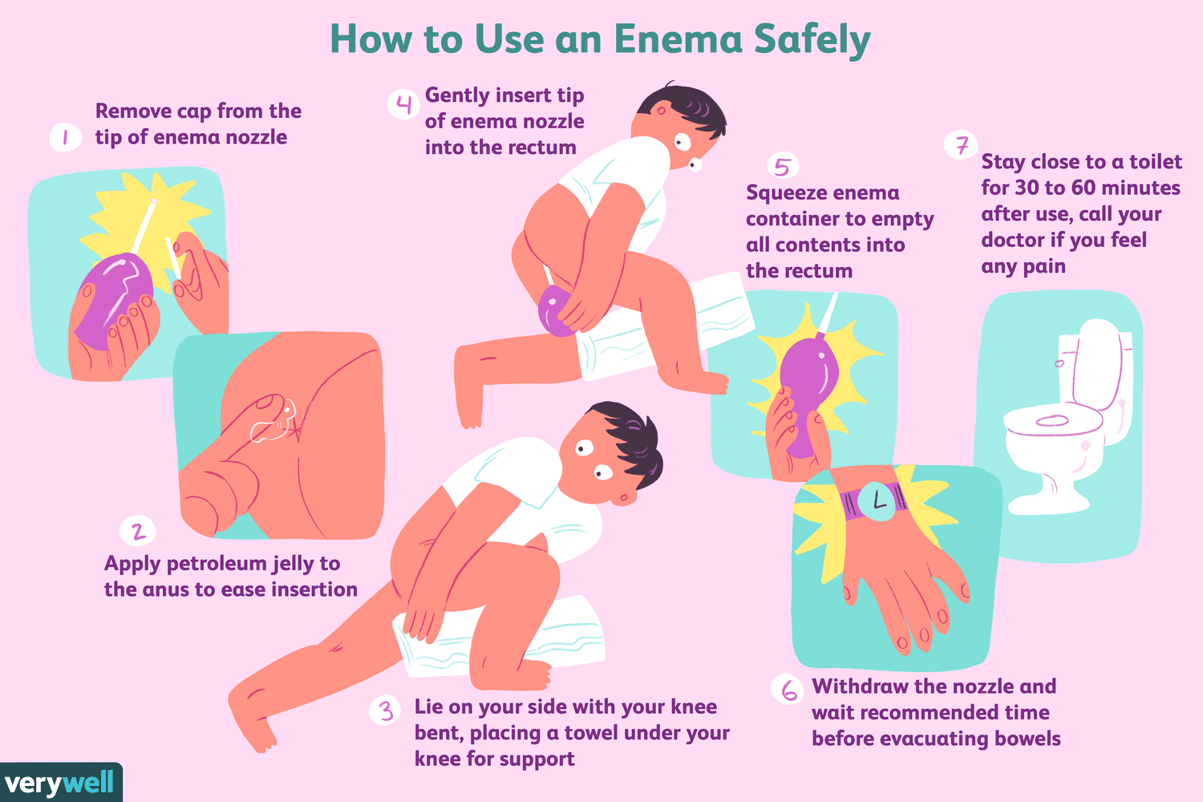


Slide 33
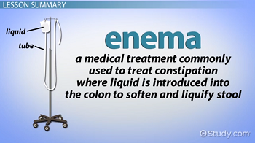
ENEMA
एनीमा
कब्ज के इलाज के लिए आमतौर पर इस्तेमाल किया जाने वाला एक चिकित्सा उपचार जिसमें मल को नरम और तरल बनाने के लिए बृहदान्त्र में तरल पदार्थ डाला जाता है।

Slide 34
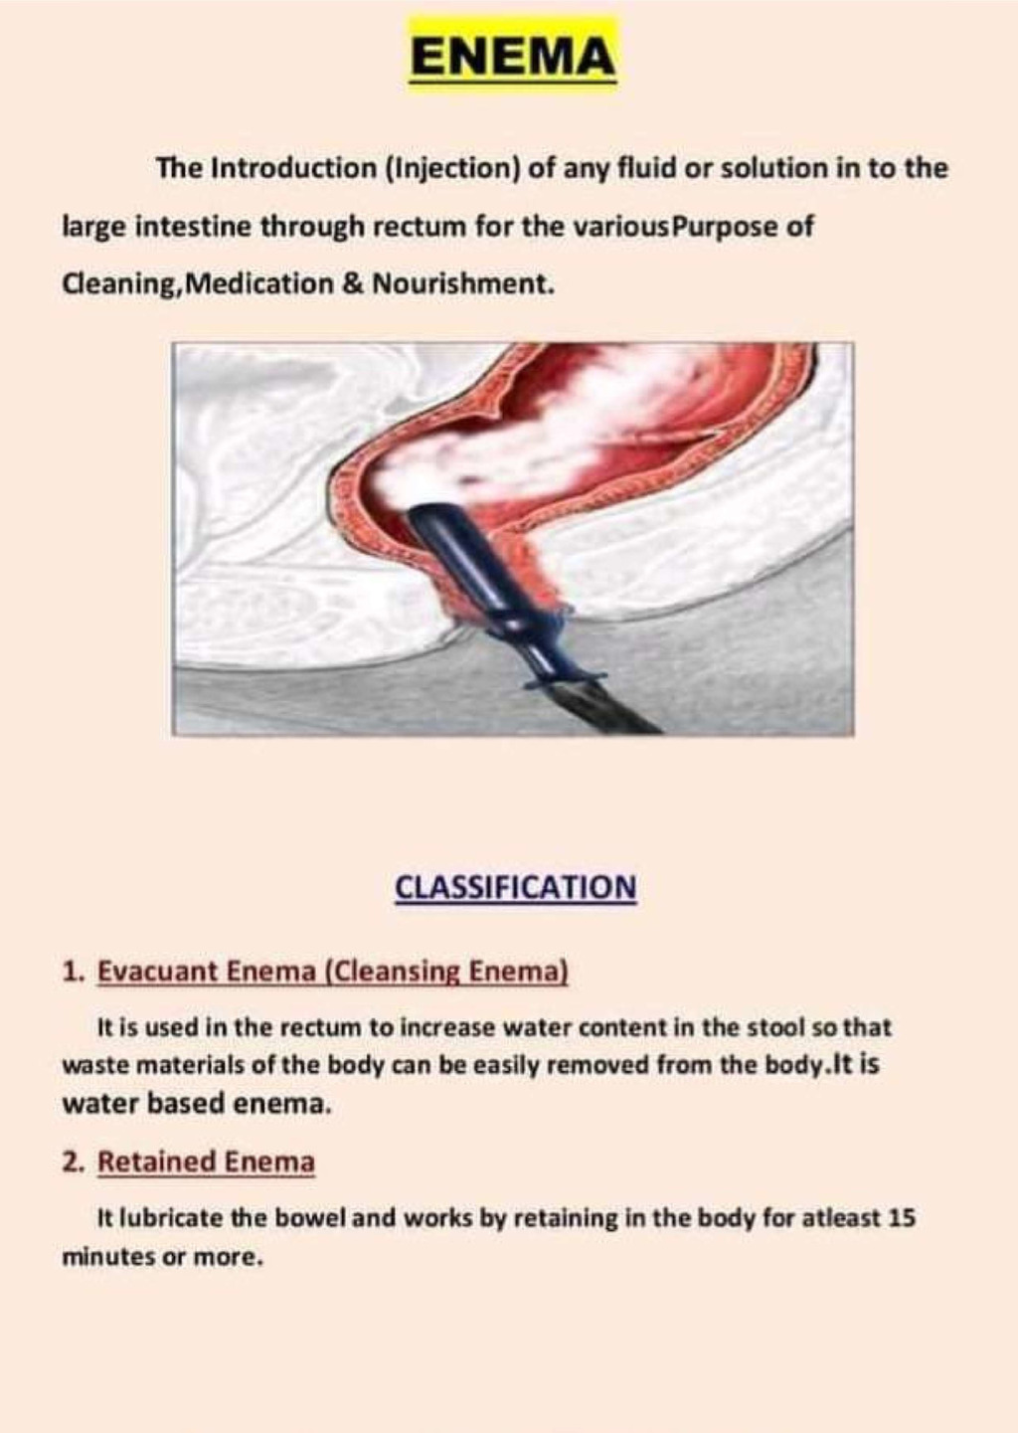

Slide 35
कोई भी प्रश्न
धन्यवाद

